Slide 1

Company Overview
Red Cosign Corporation
2023
www.redcosign.com

Slide 2
Contents
1. 일반 현황
2. 주요 연혁
3. 주요 사업
4. 주요 솔루션 소개
5. 주요 실적 및 경력
6. 제안 사 특장점

Slide 3
1. 일반 현황
회 사 명
주식회사 레드코사인 (Red Cosign CORPORATION)
설 립 일
2007.06.15
대 표 자
최 종 호
사 업 분 야
PKI응용/보안솔루션 판매 및 공인인증서비스
소 재 지
서울시 구로구 디지털로 243, 지하이시티 1102호
사업자 번호
215-87-03589
홈페이지/서비스
www.redcosign.com / www.redbill.co.kr
연 락 처
(02)838-3536 (대표전화), (02)838-3538(서비스센터),
(02)838-3537 (FAX)
주 요 제 품
전자입찰,전자계약,전자세금계산서,PKI Toolkit, e세로자동수집,
DB보안, 통합매출관리 서비스(SCM)

Slide 4
2. 주요 연혁
㈜레드코사인은 PKI 기반의 Solution/서비스와 보안 솔루션을 판매 제공하는 전문 기업입니다
기업간 가치사슬 통합 솔루션 및 서비스 시장에서 국내 선두 기업으로 발전한다는 비전아래, 고객과 Win-Win할 수 있는 기업으로 성장하겠습니다.
2007년 | 주식회사 레드코사인 설립,㈜한국무역정보통신, ㈜한국전자인증 공인인증 등록대행 기관 협약,한화 S&C 파트너 협약(보안 솔루션)
2008년 | 벽산그룹 ㈜인희 전산 SM 계약,대림I&S 파트너 협약, LIG시스템 파트너 등록 아모레퍼시픽 파트너시스템 공인인증 서비스 대행기관 협약
2009년 | 삼정데이타서비스 공인인증 서비스 제휴 협약,IBM 파트너 협약(일진그룹 B2B시스템 SM), 대림산업 분양 계약서 출력 관리 업무 시스템 SM 전자세금계산서,전자계약 ASP서비스(REDBILL) 오픈,표준 전자세금계산서 인증 및 대용량 사업자 지정, 동부CNI파트너 등록
2010년 | 중소기업 벤처 인증(기술보증기금_기술평가인증)
2011년 | ㈜코스콤 공인인증등록 대행 기관 협약 체결, 웹케시 주식회사 파트너 제휴(텍사스 솔루션) 포스코ICT 파트너 등록(포스코엔지니어링 전자세금계산서 시스템 SM)
2012년 | 롯데정보통신 파트너 등록,KTNET 공인전자주소(#메일) 사업 파트너협약, KT 파트너 등록
2013년 | LG CNS 파트너 등록, 정보통신산업진흥원 전자입찰/계약시스템 유지보수 협약 하우빌드(건설사업관리 서비스) 공인인증 및 #메일 파트너 협약
2014년 | 웹케시 통합매출관리서비스 부문 사업 제휴, 대학부문 전자입찰,계약 솔루션 개발 및 납품
2015년 | 공인전자문서 보관소 연계 부문(신뢰스캔) 사업 제휴(KTNET), 컴퓨터 제조업 추가
2016년 | JW그룹사 통합 전자계약시스템 구축(제약사 전자계약관리시스템 구축)
2017년 | 신한은행 전자세금계산서 ASP 시스템 구축 컨설팅
2018년 | 비즈플레이 서비스 사업(RPA_통합유통정보조회서비스) 제휴, 중소기업벤처 재인증
2019년 | 구로구 지하이시티 지식산업센터 사무실 분양 이전
2020년 | 유비스톰 솔루션 Sales & Marketing Partner 계약_UBIFORM Report, e-Form 및 MySuit

Slide 5

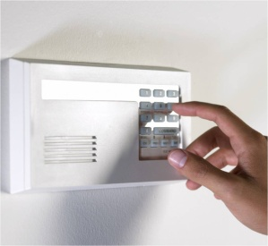
3. 주요 사업
㈜레드코사인의 주요 사업분야는 PKI Infra 응용 Web Application Solution 사업, Service 사업 부문과
Security Consulting & SI 사업 등으로 구분됩니다.
PKI Infra 응용Solution
- 전자구매/전자입찰
- 전자계약서
- 전자기성/세금계산서
전자 잔고증명
ERP 연계 솔루션
Service
- 업종별 시스템 개발
- 공인인증 RA 서비스
- 통한 전산 유지보수
- PKI 관련 컨설팅
홈택스 전자세금계산서
자동수집(올텍스 서비스)
- 전자세금계산서 서비스
- 경비지출 관리서비스
Security Consulting & SI
PKI Toolkit
Reporting, e-form, MySuit
- 보안SI/유지보수
- DB보안
- 자산관리 솔루션
Z! Stream(S/W스트리밍)
- 통합매출 관리
(RPA_유통사 SCM 자동수집)

Slide 6

4. 주요 솔루션 및 서비스 소개
4.1. 전자 입찰
가. 개 요
기존 오프라인에서 처리되던 입찰업무를 인터넷을 통하여 관리하고 공인인증서 기반으로 하여 견적서에 전자 서명 및 검증방식으로 처리되어 안정적인 입찰 업무 시스템을 구현합니다.
주요특징
기존 Off-Line에서 처리되던 입찰 업무를 인터넷상에서 조회하고
투찰 및 업체 선정하여 처리하는 방식
입찰간 견적제출 시 전자서명 된 암호문서로 저장 관리함으로써 안정적인 업무 시스템 유지
사용권한에 따라 견적서의 전자서명을 검증 및 복호화 하여 개찰
공인인증기반의 안정적 업무 시스템으로써 업무를 자동화, 간편화 하여 업무효율성을 증대,
기업 내 투명거래 및 부대비용절감을 실현.

Slide 7

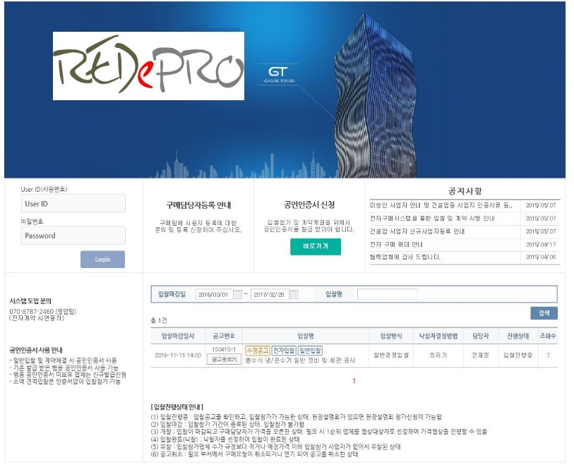





4. 주요 솔루션 및 서비스 소개
4.1. 전자 입찰
나. 개념도
그룹웨어
및 기간계
I/F
전자구매시스템
인증서 유효성
구매/계약정보
알림(e-Mail/SMS)
전자결재
공인인증기관
법무팀 담당자
전자세금계산서 전송
국세청
법무검토
계약 진행 / 완료 조회
- 조건검색, 이력 조회
업무 통계 관리
전자서명
회게팀/총무부 담당자
협력 사
완료 자료 열람
- 미 완료 계약 출금 제한
- 사용인감신청 결재 승인
입찰공고 조회
입찰 참여 및 투찰
계약서 검토 승인/ 반려
계약서 전자서명 체결
전자세금계산서 발행
입찰공고문 작성 및 공고
개찰 및 낙찰자선정
유찰 및 재 입찰
계약서 작성 및 체결
- 사용인감 신청
세금계산서 역 발행
구매 담당자

Slide 8
4. 주요 솔루션 및 서비스 소개
4.2. 전자 계약
가. 개 요
기존 오프라인에서 처리되던 계약업무를 인터넷을 통하여 계약서를 조회 및 관리하고 전자파일에 쌍방의 전자 서명(오프라인의 직인)을 함으로써 계약체결이 완료되는 e-business 업무 System입니다.
주요특징
기존 Off-Line에서 처리되던 종이방식의 계약/약정 업무를 인터넷상에서
조회하고 처리하는 방식
Off-Line상에서의 직인 서면 행위를 공인인증서 기반의 전자서명기술을 적용 법적 효력 유지
- 전자서명 법 제 3조 전자서명의 효력에 근거
공인전자주소(샵메일)로 계약 완료문서(파일)에 대한 전달 및 통보
- 전자계약 문서의 안전한 유통 및 증거력을 보장
온라인상에서의 업무 처리/관리로 시 공간을 절약하며 PKI보안기술을 적용 계약 파일의
무결성,부인방지,기밀성을 보장합니다.
적용 사례 : 협력업체와의 도급계약(공공 및 일반 기업), 대리점 및 고객과의 전자약정 업무 등

Slide 9



4. 주요 솔루션 및 서비스 소개
4.2. 전자 계약
나. 개념도
기존 : 종이계약
개선 : 전자계약
완료문서
#메일 발송/유통증명서 발급
문서작성
받은 문서 처리
받은 문서 처리
A사
A사
완료문서
#메일 수신
문서전송
문서전송
우편
전자서명
표준 전자문서
인편
전자서명
인터넷
문서 전송
받은 문서 처리
FAX
문서작성
문서작성
받은 문서 처리
문서전송
B사
B사

Slide 10








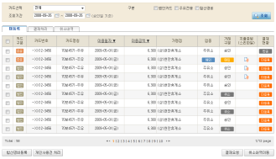







4. 주요 솔루션 및 서비스 소개
4.3. 전자 세금계산서
“ 50만 고객이 선택한 Taxbill365 ”
2010년 전자세금계산서 서비스 오픈 8개월 만에 10만 고객을 유치하였으며,
국세청 자동전송, 다양한 전송타입 제공, ERP 연계 등의 기술력을 바탕으로 타사와 차별화된 서비스를 제공하고 있습니다.
전자세금계산서
전자세금계산서
전자발주
TaxBill365
전자계약
법무업무 대행비용
처리 시스템
전자발주
대량휴폐업조회
대량휴폐업조회
매입자동화 솔루션

Slide 11








4. 주요 솔루션 및 서비스 소개
4.3. 전자 세금계산서
TaxBill365 전자세금계산서 발행 & 매입을 위한 최적의 시스템입니다.
“발행 및 매입 업무 최소화를 통해 시간과 비용을 획기적으로 절감시켜 드립니다!”
매입처
전자세금계산서 시스템
매출처
매입처1
세금계산서
발행정보
매입세금계산서 접수
매출세금계산서 발행
세금계산서
발행정보
매출처1
매입처2
공인인증센터
통계조회
부가서비스
매출처2
기초정보관리
내부 시스템 연계모듈
국세청 연계 모듈
매입처n
Temp DB
영수증 정보
계산서 정보
송수신 정보
매출처n
입금표
XML문서 저장정보
Backup 정보
공인
인증
시스템
연동
국세청
인증
기관
내부시스템
자동화
보안성
차별성
안전성
내부시스템(ERP)과 연동을
통한 자동 발행
일괄 전자서명 기능 및
국세청 자동 연계
공인인증 로그인 방식에 따른
보안 강화
부서/사용자 별 권한 관리
보안메일 발송에 따른
거래처오류 방지
기업만의 독자적인
전용사이트 제공
휴·폐업조회서비스 제공
전자발주서비스 제공
금융자산현황 서비스 제공
대량발송업체가 기 검증한
서비스(Reference 참조)
수백만 건 DATA전송
Knowhow보유 기업

Slide 12
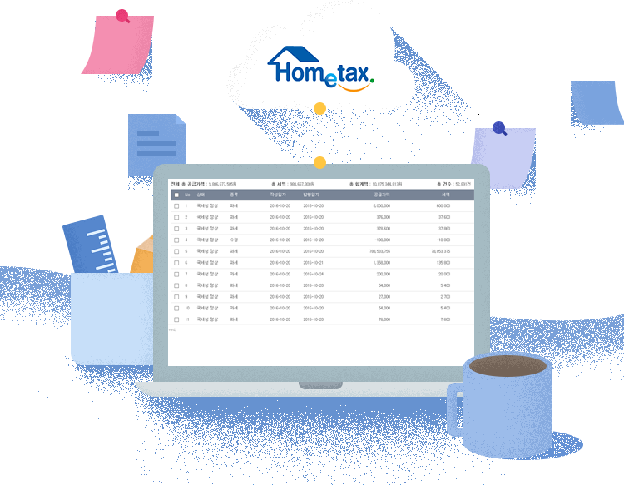

4. 주요 솔루션 및 서비스 소개
4.4. 올택스 서비스
홈택스 세금계산서와 현금영수증의 효율적인 관리 방법!
올택스 에서
통합으로 관리하세요!
타 ASP업체, 홈택스 발행 분을 어떻게 취합하시나요?
수많은 채널에서 발행되는 전자(세금)계산서를
여전히 수기로 관리하고 계시다면, 바로 올택스 ALL-TAX에서 통합으로 관리하실 수 있습니다.

Slide 13
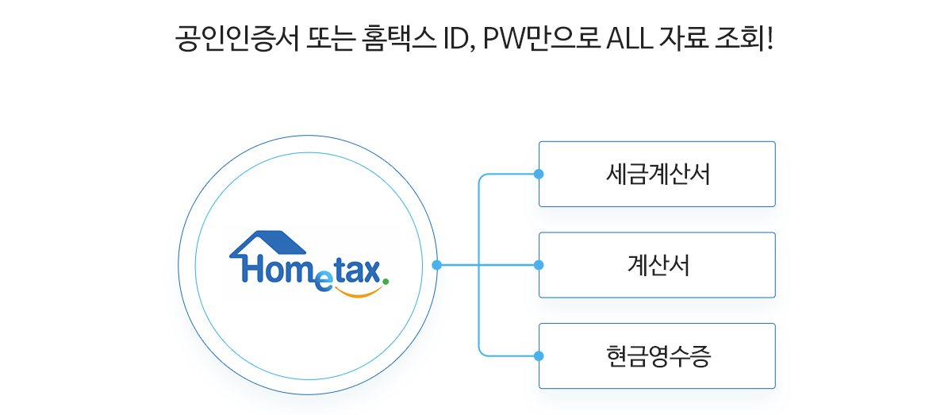
4. 주요 솔루션 및 서비스 소개
4.4. 올택스 서비스
공인인증서 로그인 기본 지원하되 아이디/비밀번호로도
현재 수집이 가능하므로 공인인증서의 관리가 불필요

Slide 14
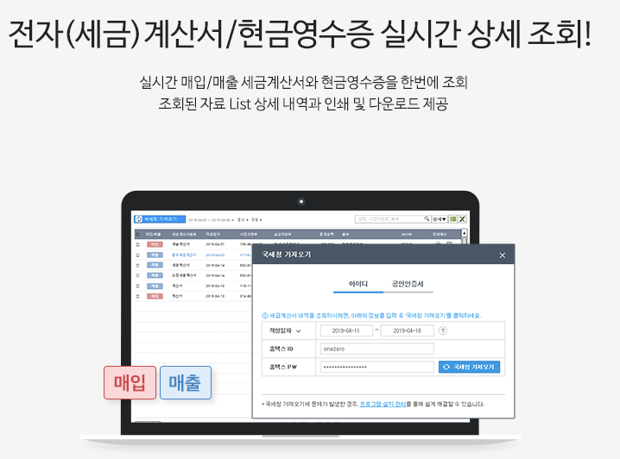
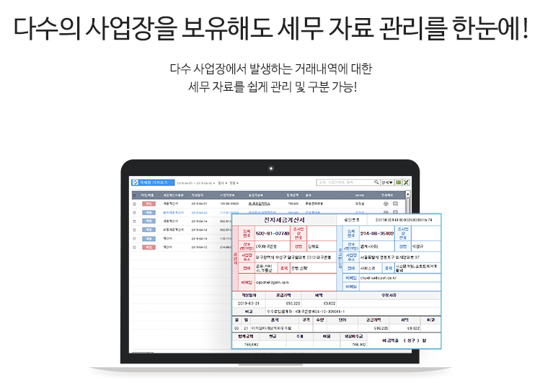
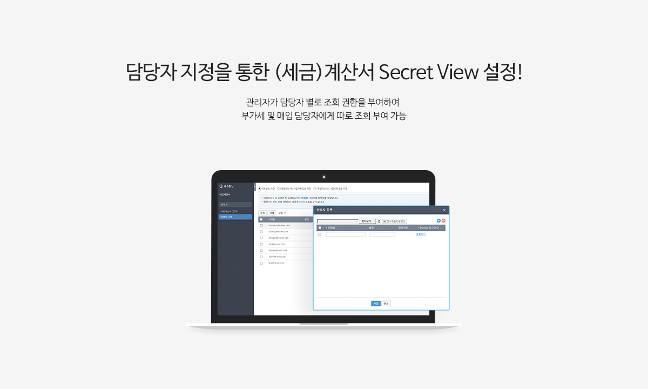
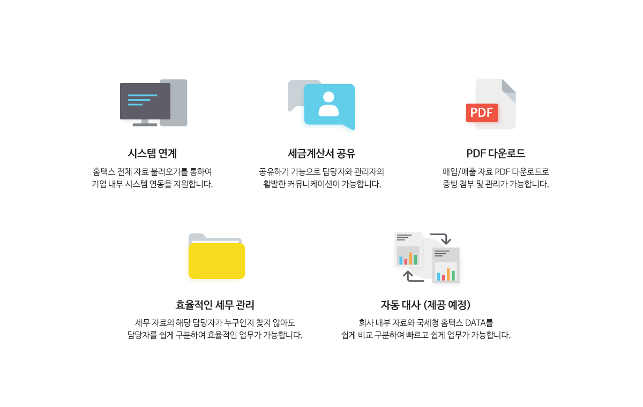
4. 주요 솔루션 및 서비스 소개
4.4. 올택스 서비스
효율적인 업무를 위한 다양한 기능 제공!

Slide 15





4. 주요 솔루션 및 서비스 소개
4.5. RPA_ 코마리스(CoMaris)
가. 개 요
코마리스(통합 유통정보 조회 서비스)는 각 유통업체에서 제공하는 판매관리시스템의 데이터를 스크래핑으로 수집하여 고객사에 제공함으로써, 고객 사 담당자는 내부시스템을 통해 전 유통업체에 공급된 상품의 재고 및 매출(판매) 현황을 실시간으로 확인 할 수 있어 단순,반복 업무를 해결할 수 있는 RPA(Robotic Process Automation) 서비스 입니다.
판매관리시스템
유통업체별 매출 및
주문 통합 조회
유통업체의 각 지점 별
매출 및 주문내역 데이터 수집
판매관리시스템
<고객사 담당자>
<고객사 내부시스템>
• 내부시스템에서 전체 현황 확인
• 전 유통업체의 지점 별 매출 및 주문내역 조회
• 조회 항목에 따라 실시간 또는 Daily 결과 제공
판매관리시스템
OOO 유통업체
판매관리시스템

Slide 16













4. 주요 솔루션 및 서비스 소개
4.5. RPA_ 코마리스(CoMaris)
나. 서비스 흐름도
주문정보의 온라인 정보중계 업무 프로세스
- 고객사의 ERP에서 실시간으로 유통기관의 정보 조회를 실행 합니다.
할인점
<고객사>
③ 스크래핑 요청작업 멀티 분산처리
④ 스크래핑
처리
① 정보요청
백화점
ERP
기간계시스템
CoMaris Agent
COOCON 스크래핑 센터
발주/재고/미납/매출
G
A
T
E
W
A
Y
분
배
서
버
Scraping 서버
② 정보요청 전달
CVS
납품/결산/반품
Scraping 서버
⑤ 요청정보 전달
Scraping 서버
SSM
⑥ 정보전달
●
●
●
개별공시지가
개별공시지가
Temp
DB
주문/판매
정보
- 목동 IDC 센터 System 구축
소셜커머스
구분 | 처리정보 | 내용
① | 유통기관, 로그인 정보 | 조회하고자 하는 거래를 표준 API로 자료 전달
② | 유통기관, 로그인 정보 | 조회 거래를 Scraping Center 로 전달
③ | 유통기관, 로그인 정보 | Gateway를 통해 들어온 요청을 멀티분산처리
④ | 유통기관 조회화면, 조건 | 스크래핑 모듈을 이용해 유통기관의 정보 스크래핑
⑤ | 유통기관 주문정보 | 요청한 정보를 통합매출 Agent로 전달
⑥ | 유통기관 주문정보 | 고객사 ERP에 정보를 전달

Slide 17
4. 주요 솔루션 및 서비스 소개
4.5. RPA_ 코마리스(CoMaris)
다. 서비스 현황
구 분 |  | 발주정보 | 납품정보 | 매출정보 | 미납정보 | 반품정보 | 재고정보 | 결산정보 | 세금 계산서 매출 | 세금 계산서 매입
롯데백화점 |  |  |  | ○
신세계백화점 |  |  |  | ○
현대백화점 |  |  |  | ○
eCvan | 이마트 | ○ | ○ | ○
 | 이마트 Everyday | ○ | ○ | ○
LG U+ SCM | 코스트코 | ○ | ○ | ○ | ○ |  |  |  | ○
 | GS25 | ○ | ○ | ○ | ○ |  |  |  | ○
 | GS SSM | ○ | ○ | ○ | ○ |  |  |  | ○
LCN | 세븐바이더 | ○ | ○ | ○ | ○
 | 롯데 SSM | ○ | ○ | ○ | ○
GXS | 홈플러스 | ○ | ○ | ○ | ○ |  |  |  | ○ | ○
 | 삼성 SSM | ○ | ○ | ○ | ○ |  |  |  | ○ | ○
Eland EDI | 킴스/이천일 |  | ○ |  |  |  |  |  | ○
 | 동아백화점 |  | ○ |  |  |  |  |  | ○
BGF리테일(구 CU) |  | ○ |  | ○
육군해군복지단 |  | ○ |  |  |  | ○ | ○
한유통 |  | ○
AK백화점 |  | ○ |  | ○
갤러리아백화점 |  | ○ |  | ○ |  |  |  |  | ○
메가마트 |  |  | ○ | ○
코레일 |  |  | ○ |  |  | ○
상락푸드 |  | ○
롯데마트 |  | ○ | ○ | ○ | ○ |  |  | ○
NASP(농협) |  |  |  | ○

Slide 18









4. 주요 솔루션 및 서비스 소개
4.6. 경비지출관리서비스
비즈플레이 경비지출관리로 종이가 사라집니다.
종이 영수증이 사라지는 것을 기본으로, 복잡하고 손이 많이 가는 경비 관리 업무를 체계적이고
효율적으로 관리하실 수 있는 무증빙 경비지출관리 서비스입니다.
TV 광고 바로 가기 ▶
경비 사용자
경비 담당자
CEO 및 관리자
지갑에 가득한
종이 영수증
보관도 귀찮고
제출은 더 귀찮으셨죠?
종이 영수증 받아
일일이 확인하고
보관하느라
매일 야근하셨나요?
회사 법인카드
사용현황을
한 눈에 보고 싶지
않으셨나요?
비플법인카드
(모바일)
비플개인카드
(모바일)
법인카드관리
개인카드관리
카드 보고서
비플법인카드
(모바일)
카드 결제 후 스마트폰에서
바로 영수증 제출하면 되니까
종이영수증은 이제 안녕!
직원들이 스마트폰으로
제출한 카드영수증을
PC에서 인쇄만 하면 끝!
다양한 리포트로 법인카드
사용현황을 한 눈에 확인하고
실시간으로 지출승인까지!

Slide 19
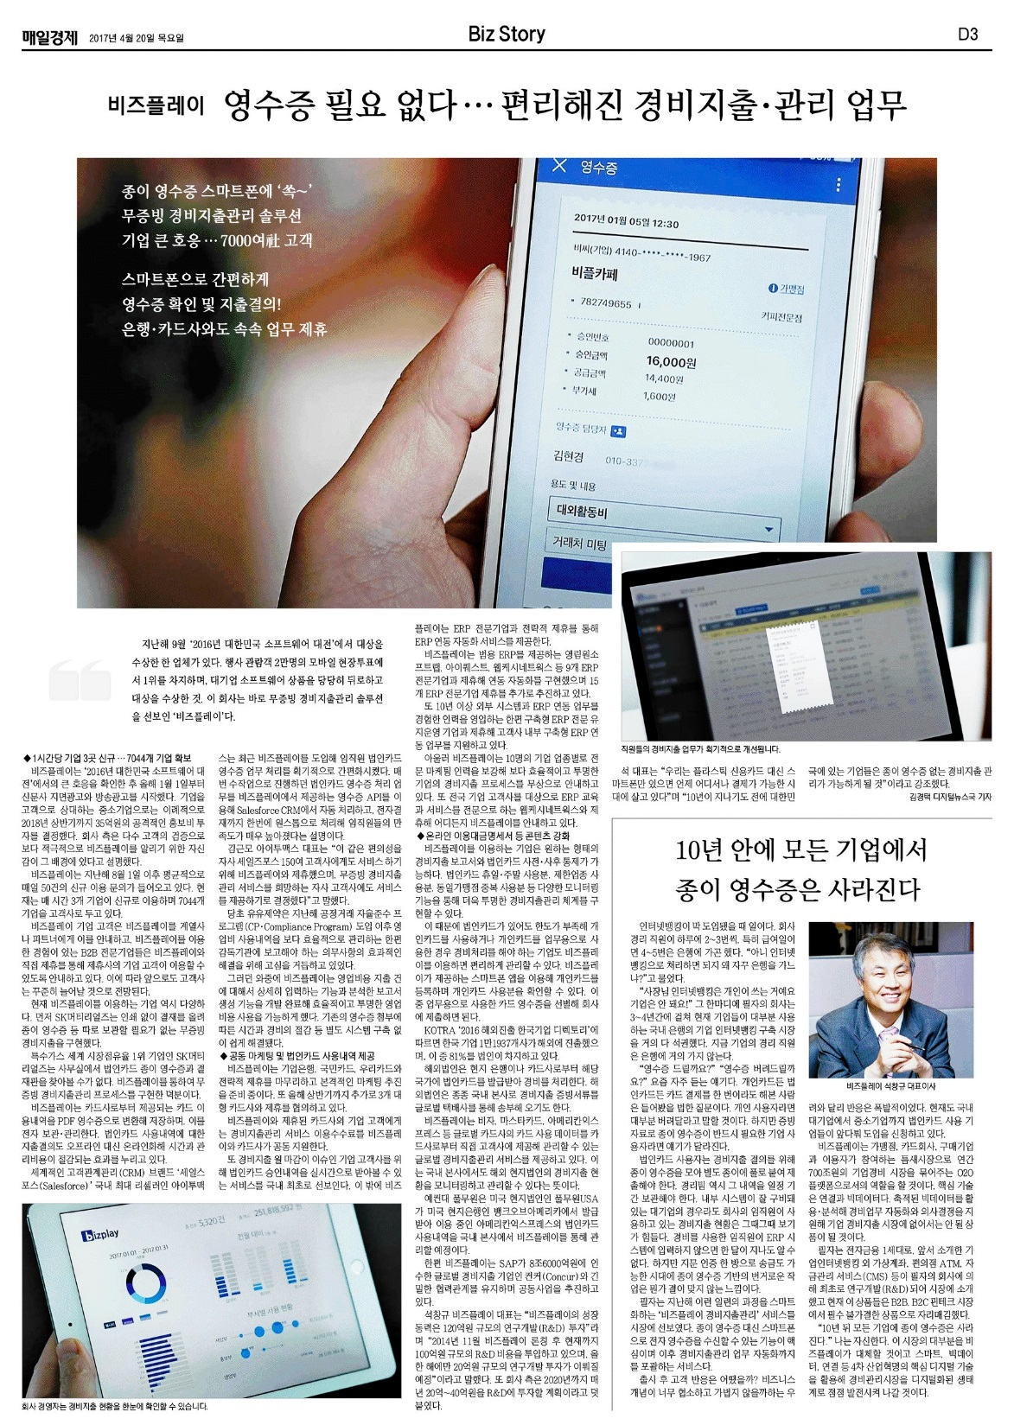
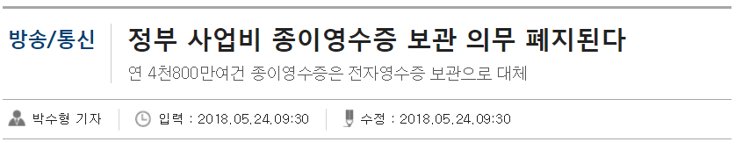

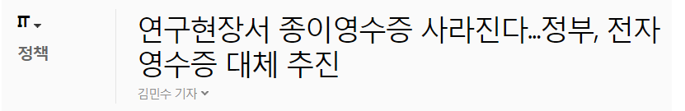

4. 주요 솔루션 및 서비스 소개
4.6. 경비지출관리서비스
세상에 없던 경비지출관리 – 1. 무증빙(전자보관)
☞ 국세기본법 제85조의3 (장부 등의 비치와 보존)
☞ 국세기본법 시행령 제65조의7 (장부 등의 비치와 보존)
☞ 법인세법 시행령 제158조의4 (지출증빙서류의 수취 및 보관)
전자보관은 경비처리 비용 절감 및 투명성이 확보됩니다.
종이영수증 없이 경비지출 업무를 효율적으로 처리하고 관리합니다.
▶ 정부/공공기관도 "종이영수증" 보관 의무 폐지됩니다.
출처 : 매일경제, 2017년 4월 20일(목)

Slide 20
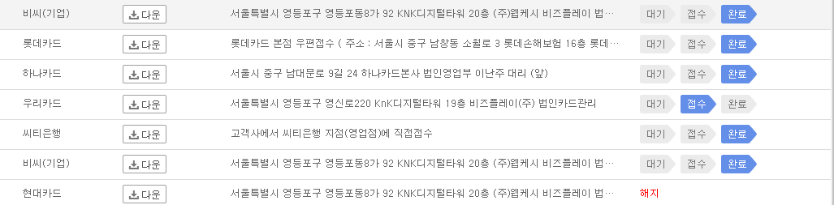
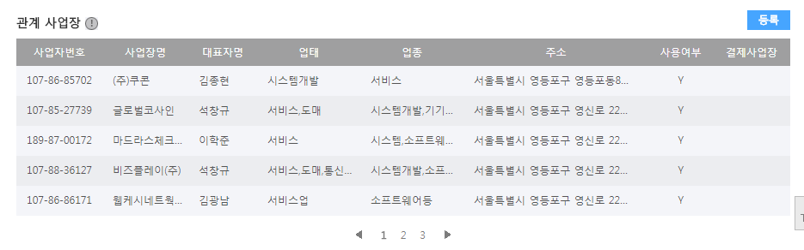
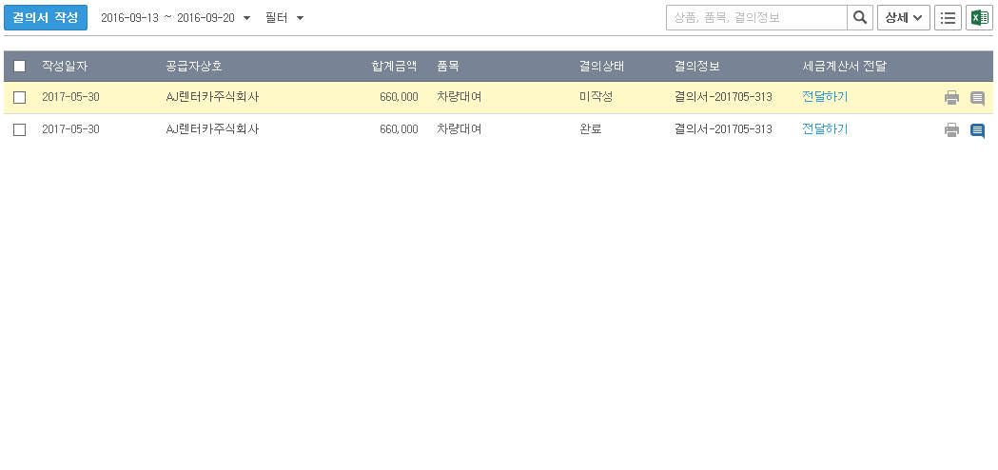
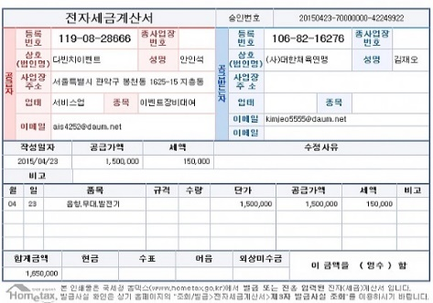
4. 주요 솔루션 및 서비스 소개
4.6. 경비지출관리서비스
세상에 없던 경비지출관리 – 2. 통합
통합은 업무 프로세스 혁신의 시작입니다.
모든 카드사 통합관리
(국내 전 카드사, 해외 VISA·AMEX 등)
모든 계열사 통합관리
(국내 사업장 및 계열사, 해외 현지법인)
모든 경비지출 통합관리
(법인카드, 개인카드, 현금경비, 세금계산서)

Slide 21
4. 주요 솔루션 및 서비스 소개
4.6. 경비지출관리서비스
세상에 없던 경비지출관리 – 3. 배려
출처 : 한국은행(2014년 기업경영분석) 국세청(2015년 국세통계연보) 국가통계포탈(신용카드 통계)
- 법인 전체 급여 : 157조원
- 카드 이용건수 : 연 766백만건
- 평균 연봉 : 3,170만원 ➔ 1분 250.16원
- 전체 처리비용 : 4,215,230백만원
반복되거나 불필요한 업무를 없애면 업무 생산성(효율성)이 증대됩니다.
※ 근로기준법(근로시간 단축) 개정에 적극 대응하세요~
업무처리비용
86% 절감
▶ 사용자를 배려합니다.
☞ 편의성 증대와 업무처리 시간 단축 ➔ 전표 출력/편철업무 제거, 식대 자동계산 등
☞ 출장이나 외근 시에도 전표처리 및 지출결의 프로세스 구현 ➔ 모바일 & PC
☞ 법인카드 한도, 용도별 지출현황 등을 체크해서 합리적인 지출관리
▶ 재무부서를 배려합니다.
☞ 종이영수증 보관 및 관리업무 Zero화 ➔ Paperless 업무환경 구현
☞ 지출결의 기안품의 다양한 요구사항 수용 ➔ ex. 약사법 개정 준수
☞ 다양한 시스템(ERP, 예산회계시스템 등)과 연동을 통해 입력작업 Zero화
▶ 경영진을 배려합니다.
☞ 임직원 및 부서장을 위한 비서 및 서무직원의 전표처리 지원
☞ 결재권자(상급자)를 배려한 용도별 그룹핑 결재문서 제공 (e-Mail, Mobile APP, PC)
☞ 감사실 및 CFO 등이 한 눈에 경비지출현황을 모니터링(증빙 체크) 및 리포트 제공
증빙보관
관리비용 절감
경비지출금액
감소

Slide 22
5. 주요 실적 및 경력(1/7)
고객 |  | 프로젝트 | 비고
한신공영 | 07.08 | 보안서버(정보보호)시스템 구축(PKI Toolkit) | JAVA
김천시청 | 07.09~07.12 | PKI 툴킷 컨설팅 및 납품(사용자 인증) | JAVA
군인공제회 C&C | 07.09~07.12 | PKI 툴킷 컨설팅 및 납품(국방부 나라사랑카드) | JAVA
KT | 07.09~07.12 | PKI 툴킷 컨설팅 및 납품(군인공제회 통합결제) | JAVA
CJ제일제당 | 07.09~07.12 | 전자계약 시스템 구축 | JAVA
S-Oil | 07.09~07.12 | 전자계약 시스템 구축 | JAVA
국민대 | 07.12 | DB보안솔루션(샤크라) 납품
훼미리마트 | 07. 12~08.04 | 전자계약 시스템 구축 | JAVA
한국소방검정공사 | 08.01~08.05 | 전자계약/세금계산서 | JAVA
삼성전자서비스 | 08.06~08.09 | 전자계약/전자세금계산서 구축 | .net C#
LIG 건설 | 08.06~08.09 | 전자계약/전자세금계산서(협업포털1단계) | JAVA
주식회사 맥컨 | 08.08~08.09 | 전자인증시스템(PKI기반 사용자 인증) | JAVA
삼성물산 | 08.09~08.11 | 정보 및 업무공유 포탈 개발(도급) | JAVA
LIG 건설 | 08.10~ | 협업포털 System 유지보수(SM)계약 | JAVA
㈜굿센테크놀러지 | 08.10 | PKI Toolkit납품 및 컨설팅 | .net C#
훼미리마트 | 08.10~08.12 | 문서관리시스템(도급) | JAVA
㈜이지써티 | 08.10 | KMS(인증서 키 관리 시스템) 납품
한국무역정보통신 | 08.10 ~ | 고객지원서비스 용역 계약
벽산그룹 ㈜인희 | 08.10 ~ | 통합 전산 유지보수(SM) 계약 | .net C#
TEC건설(하이정보) | 08.10~08.12 | TEC건설 통합정보시스템(도급) | JAVA
LG엔시스 | 08.12~09.03 | 전자계약 및 전자세금계산서 구축 | JAVA
대림산업 | 08.12~09.02 | 분양계약시스템 구축(복사방지솔루션 적용 : 2D바코드,워터마킹) | delphi
진성토건 | 09.04 | PKI Toolkit납품 및 전자구매 컨설팅 | .net C#
김포고려병원 | 09.04 | KMS(인증서 키 관리 시스템) 납품

Slide 23
5. 주요 실적 및 경력(2/7)
고객 |  | 프로젝트 | 비고
부천베스티안 | 09.04 | KMS(인증서 키 관리 시스템) 납품
세한비지네스폼 | 09.02 | 문서 편집 관리 시스템 | JAVA
LIG 건설 | 09.04~09.10 | 전자입찰,평가관리,기성실적(협업포털2단계) | JAVA
일진그룹 | 09.05 | 일진그룹 전자입찰 및 전산 SM | ASP
IBM | 09.05 | 협력업체 등록
삼정데이타서비스 | 09.05 | PKI Toolkit납품 및 컨설팅(전자세금계산서 ASP) | .net
대림산업 | 09.07 | 분양 계약서 관리시스템 유지보수 계약
한국무역협회 | 09.08 | PKI기반 인터넷 증명 발급 시스템 | JSP
LIG건설 | 09.09 ~09.12 | 전자세금계산서(국세청연계_매출,외주/자재 매입) | JSP
LIG건설 | 09.09 ~09.12 | 전자견적관리시스템(예산관리) | JSP
훈솔루션 | 09.09 | PKI Toolkit 납품 및 컨설팅 | JSP
전자세금계산서표준인증 | 09.10 | 표준전자세금계산서 표준인증획득/국세청 대용량 사업자지정
금광기업 | 09.10~10.01 | 전자세금계산서(국세청연계_매출,매입) | JSP
한국인터넷빌링(삼정데이타) | 09.11 | 전자세금계산서 국세청연계모듈(Xml Toolkit) 납품 | JSP
포스코 | 09.11 | 전자세금계산서 모듈 납품 및 컨설팅 | JSP
굳센테크놀러지 | 09.11 | 전자세금계산서 국세청연계모듈(Xml Toolkit) 납품 | JSP
SNSoft(삼정데이타) | 09.11 | 전자세금계산서 국세청연계모듈(Xml Toolkit) 납품 | JSP
플레이매스코리아(삼정데이타) | 09.11 | 전자세금계산서 국세청연계모듈(Xml Toolkit) 납품 | JSP
벨버드(삼정데이타) | 09.11 | 전자세금계산서 국세청연계모듈(Xml Toolkit) 납품 | JSP
마이크로모스(삼정데이타) | 09.11 | 전자세금계산서 국세청연계모듈(Xml Toolkit) 납품 | JSP
거래돌이(삼정데이타) | 09.11 | 전자세금계산서 국세청연계모듈(Xml Toolkit) 납품 | JSP
한국산업안전보건공단 | 09.12 | PKI Toolkit 납품 및 컨설팅
큐브코아(호반건설) | 2010.01 | PKI Toolkit 납품 및 컨설팅
아모레퍼시픽 | 2010.02 | 파트너시스템(전자구매) 공인인증서 등록대행 서비스 개시

Slide 24
5. 주요 실적 및 경력(3/7)
고객 |  | 프로젝트 | 비고
한국무역정보통신 | 2010.02 | 조달청 보안토근 판매 관리 시이트 개발 | JSP
한국전기연구원 | 2010.04 | 연구 기자재 납품(Digital Yarn)
신흥대학 | 2010.04 | 학사 업무 시스템 공인인증서 기반 로그인 적용(PKI Toolkit)
큐브코아(호반건설) | 2010.05 | 전자세금계산서용 툴킷 제공 | .Net
중소기업 벤처 인증 | 2010.05 | 기술보증기금(기술평가 인증)
LIG건설 | 2010.7~2010.12 | 무증빙 시스템(일반경비 전자세금계산서) | JSP
대명건설 | 2010.11 | PKI Toolkit 납품 및 컨설팅
정보통신산업진흥원(NIPA) | 2010.11~2011.02 | 전자계약시스템(공인전자문서보관소 연계) | JSP
포스코엔지니어링 | 2010.11~2010.12 | 전자세금계산서 개선 프로젝트
비즈키파 | 2011.01 | 전자세금계산서 국세청연계모듈(Xml Toolkit) 납품
신흥대학 | 2011.02 | SOC(온라인강의) 시스템 공인인증 사용자 인증
인터파크 B2B오픈마켓 | 2011.03 | 공인인증 등록대행 서비스 개시
STX건설 | 2011.03 | 구매조달 시스템 PKI Toolkit 납품 및 컨설팅
정보통신산업진흥원(NIPA) | 2011.05~ 2011.08 | 전자계약시스템 기능 개선 및 샵메일 적용
G4B(기업지원플러스) | 2011.05 | 공인인증 등록대행 서비스 개시
대우엔지니어링 | 2011.05~2011.06 | B2B포털 시스템 기능 개선
GS리테일 | 2011.10 ~2012.02 | 매입 자동화 및 국세청 전자세금계산서 자동 수집 엔진 납품
OCI머트리얼즈 | 2011.10 | 전자입찰 전자계약 시스템 구축 컨설팅 및 PKI Toolkit 납품
포스코엔지니어링 | 2011.11 ~ 2011.12 | B2B포털 시스템 모의해킹 대응 및 기능 개선
롯데홈쇼핑 | 2011.12 ~ 2012.02 | 전자계약 및 전자세금계산서 시스템 개선 및 유지보수 계약
범한판토스 | 2012.02 ~2012.07 | Global ERP 시스템 구축 연계 전자세금계산서 시스템 구축
롯데쇼핑 | 2012.02 ~ 2012.04 | 전자세금계산서 매입 자동화(텍사스) 시스템 구축
정보통신산업진흥원(NIPA) | 2012.05 ~ 2012.09 | 차세대 프로젝트 연계(전자 입찰/계약시스템 구축 개선) | JSP
포스코엔지니어링 | 2012.06 ~ 2012.07 | 전자세금계산서 시스템 개선 및 보안메일 발송 시스템 구축

Slide 25
5. 주요 실적 및 경력(4/7)
고객 |  | 프로젝트 | 비고
리한 | 2012.07 | 전자입찰 및 전자계약 시스템 구축 컨설팅 및 PKI Toolkit 납품
보나뱅크 | 2012.07 | 전자입찰 및 전자계약 시스템 구축 컨설팅 및 PKI Toolkit 납품
SFA | 2012.07 | 전자입찰 및 전자계약 시스템 구축 컨설팅 및 PKI Toolkit 납품
현대해상화재보험 | 2012.08 | 전자세금계산서 매입 자동화(텍사스) 엔진 납품
롯데면세점 | 2012.08 | 전자세금계산서 매입 자동화(텍사스) 엔진 납품
아워홈 | 2012.08~2012.09 | 무 증빙 업무 시스템 컨설팅 및 전자세금계산서 매입 자동화(텍사스) 엔진 납품
KT올레마켓 | 2012.10 | PKI Toolkit 납품 및 컨설팅, 사용자 인증 및 거래 업무 전자서명
범한판토스 | 2012.12~2013.01 | 전자세금계산서 시스템 기능 고도화 구축 | JSP
에프알엘코리아(유니클로) | 2012.12 | 전자세금계산서 매입 자동화(텍사스) 컨설팅 및 엔진 납품
한국무역정보통신 | 2013.03 ~ 2013.09 | 전자계약 클라우딩 서비스 구축
한국델파이 | 2013.06 | 전자구매시스템 PKI Toolkit 납품 및 컨설팅
한화S&C | 2013.09 | 전자구매시스템 PKI Toolkit 납품 및 컨설팅
현대오토에버 | 2013.08~2013.10 | 전자계약 시스템 구축
메리츠화재 | 2013.11~01 | 차세대 정보시스템 고도화
현대오토에버 | 2013.11~02 | VAATZIT 평가시스템개편
스카이라이프 | 2014.02 | 전자계약 시스템 구축 컨설팅 및 PKI Toolkit 납품
창성 | 2014.02 | 전자입찰 및 전자계약 시스템 구축 컨설팅 및 PKI Toolkit 납품
현대오토에버 | 2014.03 ~ 2014.12 | VAATZIT 고도화 3차 프로젝트
주식회사 경신 | 2014 .06 | 전자구매시스템 PKI Toolkit 납품 및 컨설팅
GS파워 | 2014.06 ~ 2014.10 | 전자구매시스템(입찰,계약) 구축 컨설팅/인증기반 소프트웨어 납품 | .net
숙명여자대학교 | 2014.09~ 2015.03 | 전자구매(입찰,계약) 시스템 구축 및 안정화 | JSP
국토교통과학기술진흥원 | 2014.12 | 연구관리(협약)시스템 PKI Toolkit 납품 및 컨설팅
CJ푸드빌 | 2015.02 | 전자구매시스템 PKI Toolkit 납품 및 컨설팅 | JSP
현대해상화재보험 | 2015.08 ~ 2016.02 | KTNET 공인전자문서 보관소 연계 신뢰 스캔 시스템 구축

Slide 26
5. 주요 실적 및 경력(5/7)
고객 |  | 프로젝트 | 비고
아모레퍼시픽 | 2015.12 ~ 2016.01 | 방판 사업부분 전자약정 업무 확장, 공인인증서비스 개시
스타벅스 | 2015.06 ~ 2016.01 | 전자계약시스템 PKI Toolkit 납품 및 컨설팅 | JSP
녹십자 | 2016.04~2016.05 | 전자구매시스템 PKI Toolkit 납품 및 컨설팅 | JSP
JW홀딩스 | 2016.05~ | JW그룹 전자계약시스템 구축(그룹 사 통합 계약 관리 시스템 – 온/오프라인 통합) | JSP
빙그레 | 2017.02 | 전자구매시스템 PKI Toolkit 납품 및 컨설팅
숙명여자대학교 | 2017.02~ | 전자구매시스템 개선 구축
삼화페인트 | 2017.04 | 전자계약시스템 PKI Toolkit 납품 및 컨설팅
㈜애경 | 2017.07 | 전자구매시스템 PKI Toolkit 납품 및 컨설팅
르노삼성자동차 | 2017.09 | 전자구매시스템 PKI Toolkit 납품 및 컨설팅
동성모터스 | 2017.10 | 전자세금계산서 매입 자동화(텍사스) 서비스 제공
GS E&R | 2017.10 | 전자구매시스템 PKI Toolkit 납품 및 컨설팅
신한은행 | 2017.11~2018.02 | 전자세금계산서 ASP 시스템 구축 설계 및 컨설팅
한화S&C | 2018.05 | 방산통합구매시스템 PKI Toolkit 납품 및 컨설팅
만도헬라 | 2018.12 | 전자구매시스템 PKI Toolkit 납품 및 컨설팅
롯데건설 | 2018.12 | 전자세금계산서 자동수집(올텍스) 서비스 제공
정보통신기획평가원 | 2018.12~2019.03 | 전자입찰,계약시스템 구축(기존 정보통신산업진흥원 시스템 분리)
녹십자EM | 2019.02 | 전자구매시스템 PKI Toolkit 납품 및 컨설팅
대방건설 | 2019.04 | 전자구매시스템 PKI Toolkit 납품 및 컨설팅
파인건설 | 2019.04 | 전자구매시스템 PKI Toolkit 납품 및 컨설팅
GS네트웍스 | 2019.06 | 전자세금계산서 자동수집(올텍스) 서비스 제공
스타벅스커피코라아 | 2019.06 | 전자구매시스템 고도화 재개발 PKI Toolkit 납품 및 컨설팅
레드캡투어 | 2019.10~2020.01 | 전자세금계산서 ASP서비스(텍스빌365) 연계 및 전자세금계산서 자동수집(올텍스) 서비스 제공
㈜부영주택 | 2019.11~2019.12 | 전자구매시스템 PKI Toolkit 납품 및 컨설팅

Slide 27
5. 주요 실적 및 경력(6/7)
고객 |  | 프로젝트 | 비고
신한대학교 | 2019.12~2020.01 | 전자도서관 사용자 공인인증서 기반 로그인 적용
GS ITM | 2020.02~ | GS Bill 전자세금계산서 서비스 시스템 개선 재구축
동부건설 | 2020.05 | 전자구매시스템 PKI Toolkit 납품 및 컨설팅
대방산업개발 | 2020.06 | 전자구매시스템 PKI Toolkit 납품 및 컨설팅
GS ITM | 2020.07 | 전자세금계산서 UstraBill 시스템 PKI Toolkit 납품 및 컨설팅
신동아건설,금성백조 | 2020.12 | 전자구매시스템 PKI Toolkit 납품 및 컨설팅
GS파워 | 2020.12 | 일일보고업무시스템 Repoting S/W 납품
㈜다큐 | 2021.01~ | 전자세금계산서 시스템 구축
숙명여자대학교 | 2021.04~ | 전자구매시스템 개선
부산항만_GS ITM | 2021.05 | Reporting S/W 납품
한진중공업 | 2021.06 | 전자구매시스템 PKI Toolkit 납품 및 컨설팅
CJ푸드빌 | 2021.09 | 전자계약시스템 PKI Toolkit 고도화 납품 및 컨설팅
CJ대한통운건설사업부 | 2021.10 | 협업시스템 전자수입인지 & PKI Toolkit 납품 및 컨설팅
대우조선해양건설 | 2021.10 | 전자구매시스템 PKI Toolkit 납품 및 컨설팅
DL케미칼 | 2022.03 | 전자구매시스템 PKI Toolkit 납품 및 컨설팅
포스코에너지 | 2022.04 | 포스코에너지 LNG 직도입관리스시템 리포팅툴 납품 및 컨설팅
디렉스폴리머 | 2022.07 | IT통합시스템_전자구매시스템 PKI Toolkit 납품 및 컨설팅
GS 파워 | 2022.07 | 전자구매시스템 PKI Toolkit 납품 및 컨설팅
GS ITM | 2022.08 | HR Sass 서비스_리포팅,조직도시각화,그리드 솔루션 납품
이랜드건설 | 2022.08 | 전자구매시스템 PKI Toolkit 납품 및 컨설팅
DB손해보험 | 2022.11 | Digital HR System 구축 _리포팅,조직도시각화,그리드 솔루션 납품
라이온코리아 | 2022.12 | Digital HR System 구축 _리포팅,조직도시각화,그리드 솔루션 납품
코리아디펜던스인더스트리 | 2022.12 | Digital HR System 구축 _리포팅,조직도시각화,그리드 솔루션 납품
메가스터디 | 2022.12 | Digital HR System 구축 _리포팅,조직도시각화,그리드 솔루션 납품

Slide 28
5. 주요 실적 및 경력(7/7)
고객 |  | 프로젝트 | 비고
GS글로벌 | 2023.01 | Digital HR System 구축 _리포팅,조직도시각화,그리드 솔루션 납품
한화에어로스페이스 | 2023.03 | 방산통합구매시스템 PKI Toolkit 납품 및 컨설팅
범양건영 | 2023.03 | 전자구매시스템 PKI Toolkit 납품 및 컨설팅

Slide 29
6. 제안사 특장점
㈜레드코사인은 축적된 PKI Infra 응용기술 및 다양한 업종에 대한 적용 노하우를 기반으로 각 업종별
최적화된 솔루션, 보안, 서비스 부문에서 전문 파트너사와 제휴하여 고객에 대한 One Stop 서비스를
지향하고 있습니다.
Knowhow
Partner
Service
Service
- RA Service : 공인인증서 등록/발급
- SM Service : 시스템 유지 관리
- 전자세금계산서 Service(발행,자동수집)
- 경비지출관리 Service
One Stop Service
Knowhow
- 다양한 업종의 PKI 기반 응용
Application 개발
- PKI기반 응용 전문 솔루션 업체
(전자구매,입찰,계약,세금계산서 등)
- 응용 업무 System개발
(출력물보안,문서관리,인증기반 등)
Partner
한국무역정보통신, 한국전자인증, 유비스톰, GS ITM,
패스택 정보기술, 웹케시, 비즈플레이, LIG시스템,
LG CNS, 동부CNI, 포스코ICT 등

Slide 30


감사합니다
서울시 구로구 디지털로 243, 지하이시티 1102호
최종호 대표
T. (02) 838-3536 / H. 010-6364-6275
http://www.redcosign.com
㈜ 레드코사인은 고객만족을 위해 최선을 다하겠습니다.

